Slide 1


Exposé épreuve de leçon Concours enseignants 2nd degré
Concours du CAPET – Sciences industrielles de l’ingénieur : option ingénierie informatique
Mr. Paolo DE VINCENZI (N°candidat :)
Session 2025

Slide 2

Sommaire
01
Accueil et appel des élèves … 3
02
Présentation de séance …
03
Cours théorique …
04
Mise en activité TP …
05
Évaluation …
06
Feedback …
07
Analyse réflexive …

Slide 3
Accueil et appel des élèves
01
Phase

Slide 4


Cadre pédagogique de la phase
C2. Inscrire son action dans le cadre des principes fondamentaux du système éducatif et dans le cadre réglementaire de l’école
Communication bienveillante
Appel via l’Environnement Numérique de Travail (ENT)

Slide 5
Présentation de séance
02
Phase

Slide 6
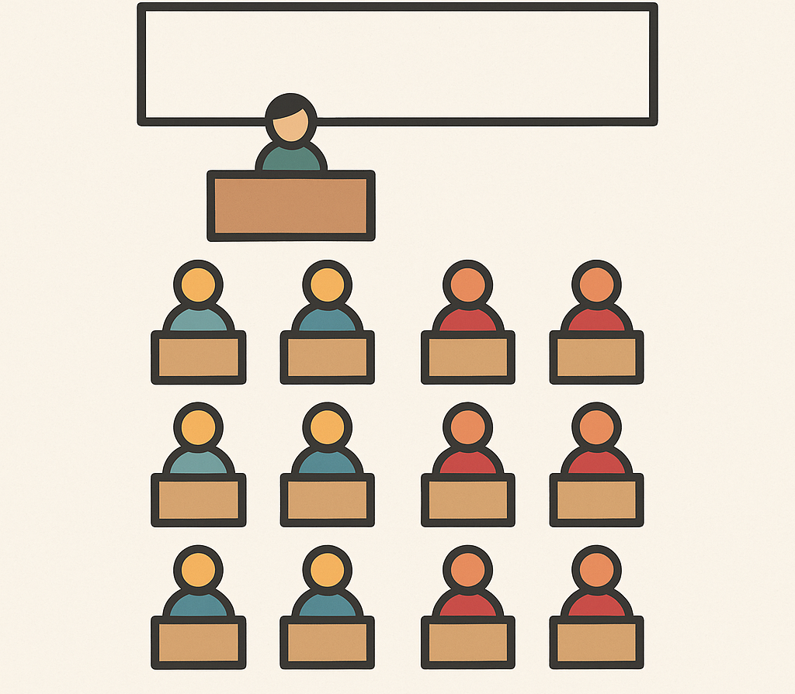
Cadre pédagogique de la phase
Disposition : Autobus
Interaction oral questions / réponses
PowerPoint

Slide 7
Cours théorique
03
Phase

Slide 8


Cadre pédagogique de la phase
C1. Faire partager les valeurs de la République
Disposition : Autobus
Interaction oral questions / réponses
QCM auto-évaluation diagnostique (Quizinière)

Slide 9



Support de cours
Mise en service de différent format
Disponibilité sur l’ENT
Fichier coloré, dynamique et synthétique

Slide 10
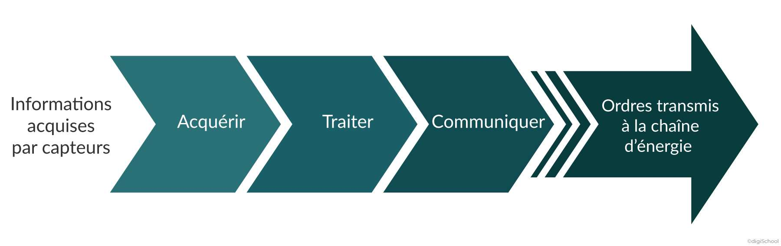
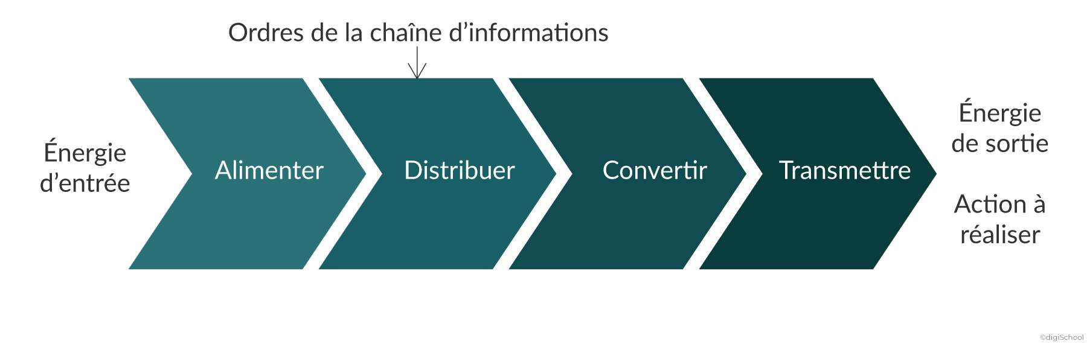

Fiche méthode - Chaîne d’énergie et d’informations d’un système automatisé
Identifier les flux d’énergie et les flux d’informations d’un système automatisé
Connaître les définitions des différentes fonctions assurées par les chaînes d’énergie et d’informations
Être capable, à l’aide de schémas avec des blocs, de décrire les chaînes d’informations et d’énergie d’un système

Slide 11
Mise en activité TP
04
Phase

Slide 12
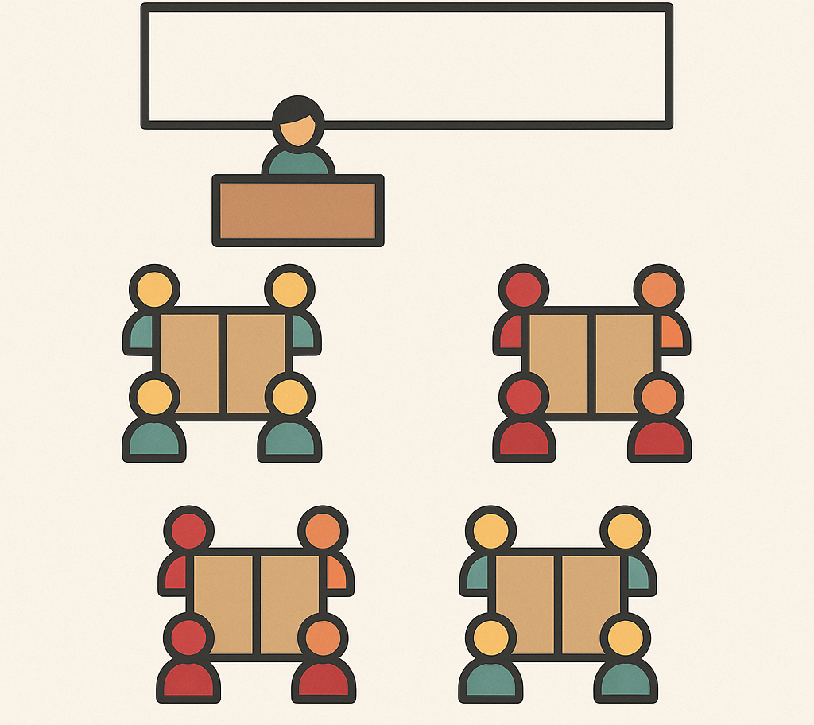

Cadre pédagogique de la phase
P4 : Organiser et assurer un mode de fonctionnement du groupe favorisant l'apprentissage et la socialisation des élèves
C3. Connaître les élèves et les processus d’apprentissage
C6. Agir en éducateur responsable et selon des principes éthiques
Disposition : Îlots de 3-4 élèves
Communication : Latérale entre les étudiants et le professeur passe à travers les groupes
Validation : à chaque étape par le professeur
Favorise le tutorat ou le pair-à-pair
Encourage la coopération et le dialogue

Slide 13
Structure de la mise en activité
Objectif : Donner du sens, guider l’action, exiger une implication de qualité.
01
Je DONNE (contexte technique du TP, ressources, droits, outils de réussite)
02
Je DEMANDE (travail à faire, niveau d’implication, critères de réussites)
03
J’ÉXIGE (trace écrite, respect du timing, comportement attendu)

Slide 14


Gestion de l’hétérogénéité
Quelles sont les sources d’une classe hétérogène ?
Un contexte particulier : absentéisme, fatigue et désintérêt
Des élèves à besoins éducatifs particuliers (EBEP)
Pour y remédier, je mets en place plusieurs stratégies :
Équilibrer les tâches entre élèves afin que chacun puisse contribuer selon ses capacités.
Différencier les consignes pour permettre à chacun de progresser à son rythme.
Valoriser les progrès individuels afin que chaque élève se sente reconnu et inclus.
Plan d’accompagnement personnalisé (PAP)
Plan personnalisé de scolarisation (PPS)
Un soutien humain précieux : l’AESH

Slide 15
Évaluation
05
Phase

Slide 16
Titre
C5. Accompagner les élèves dans leur parcours de formation
Autobus
QCM fin de séance formative
Élève en situation de handicape : tiers-temps
Remise d’un compte rendu sur l’ENT de chaque groupe
Note disponible sur l’ENT pour chaque élève

Slide 17
Feedback
06
Phase

Slide 18
Titre
Autobus
Communication libre pour chaque étudiant
Document compte-rendu généré avec les élèves et partager sur l’ENT

Slide 19
Analyse réflexive
07
Phase

Slide 20

Structure type d’une analyse réflexive
Analyser de manière structurée ce que j’ai fait, pourquoi je l’ai fait, ce qui a fonctionné ou non, et comment je peux m’améliorer.
Objectifs de cette analyse :
Mieux comprendre mes forces et mes limites
Adapter ma pédagogie aux besoins des élèves
Devenir un enseignant autonome, responsable et évolutif

Slide 21
Titre

Slide 22
Titre

Slide 23
Titre

Slide 24
Merci à vous !
Mr. Paolo DE VINCENZI
+33 07 60 31 96 08
paolo.devincenzi@outlook.com

Slide 25





